Slide 1
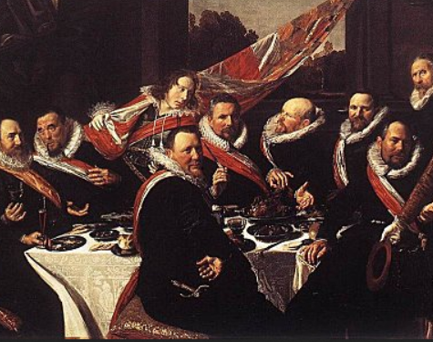
Approche syntaxique : les pronoms personnels sujets

Slide 2
Les pronoms personnels sujets en picard
Je ej (su) ou j’ (ai)
Tu te (vas) ou t’ (es)
Il,elle, on i, ale, in (est)
Nous os (ne pas prononcer le –s final !)
Vous os
Ils, elles is

